Slide 1
Lesson 6
What Time Is It?
3차시

Slide 2
공부할 내용
1
무엇을 할 시간인지 나타내는 문장 읽기
2
무엇을 할 시간인지 나타내는 어구 읽고 쓰기

Slide 3
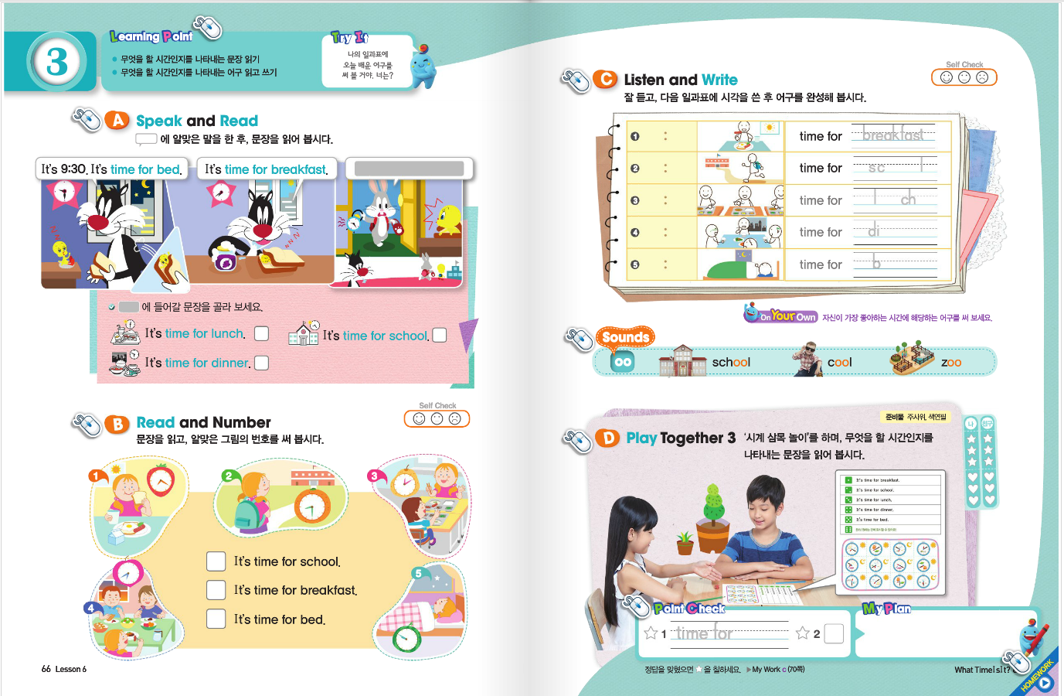

Slide 4
Speak and Read

Slide 5
Read and Number
time for school
time for lunch
time for breakfast
time for dinner
time for bed

Slide 6
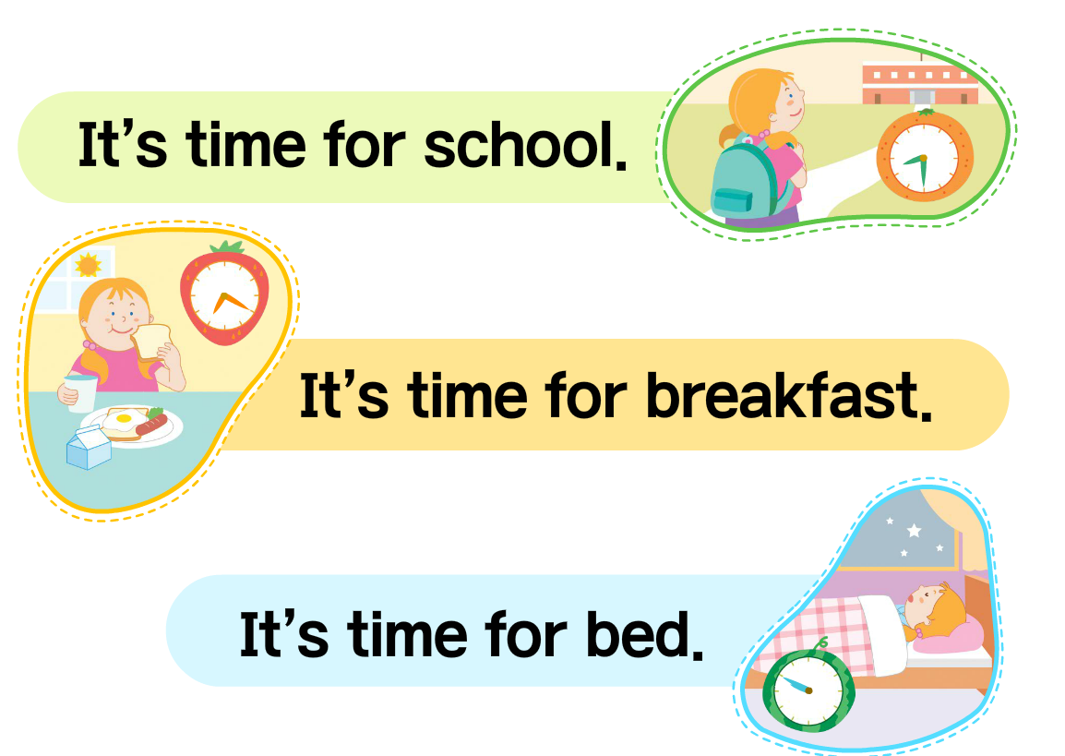

Slide 7
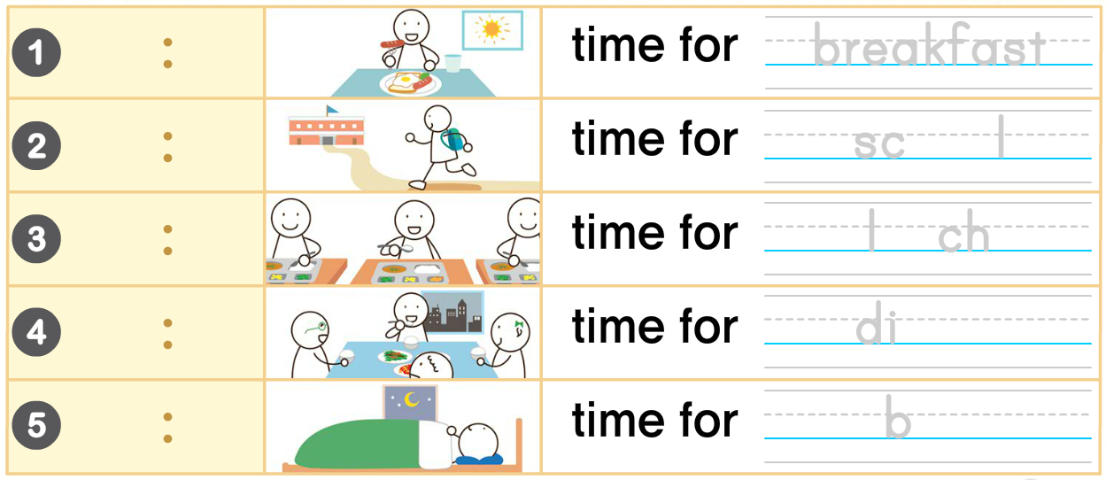
Listen and Write
breakfast
school
lunch
dinner
bed

Slide 8
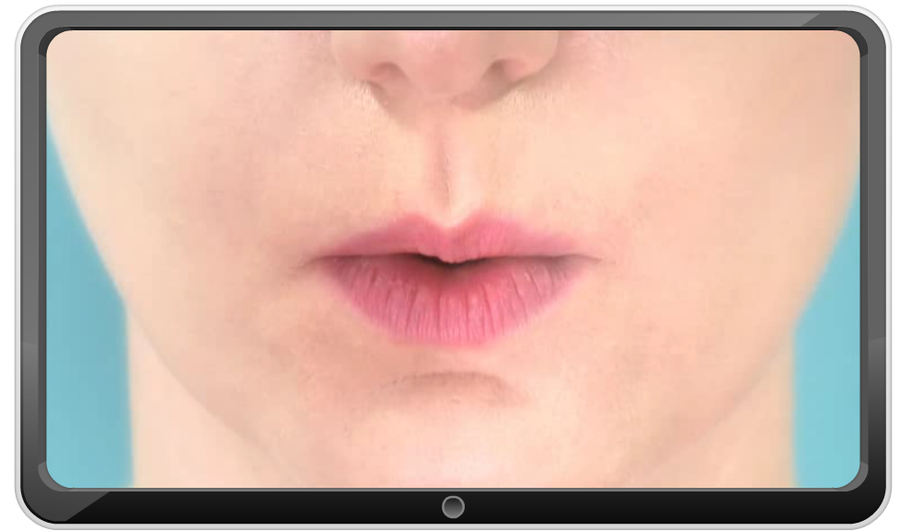
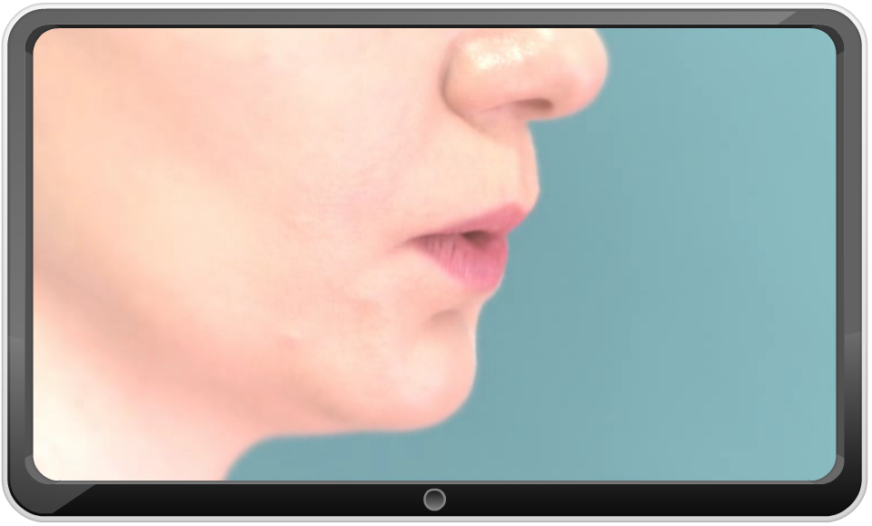
Sounds

Slide 9
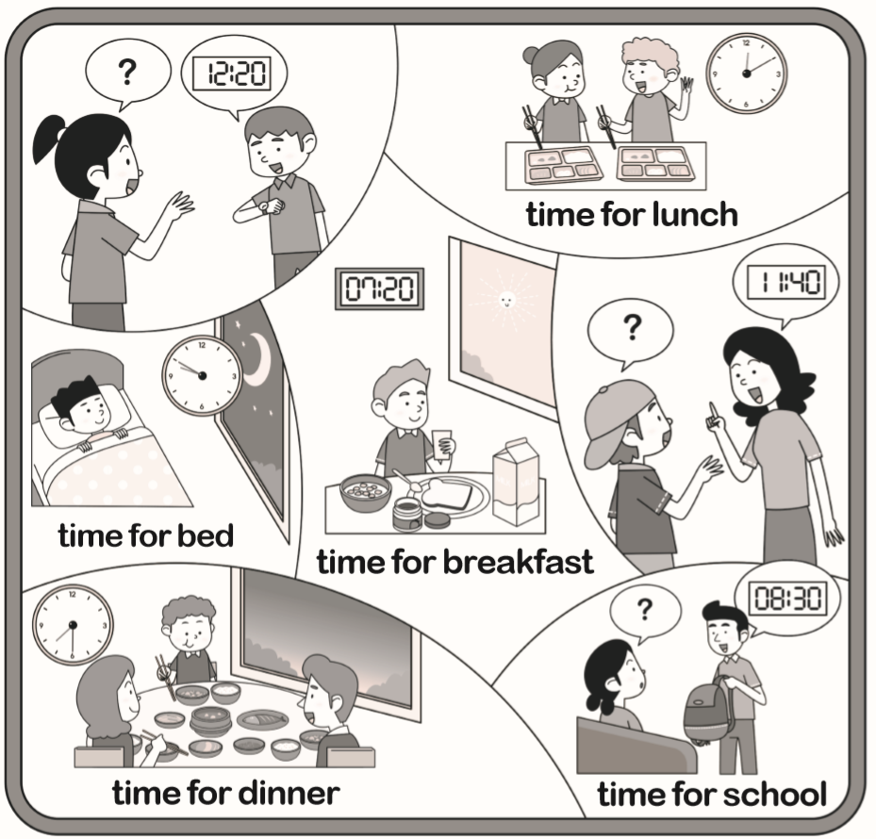
Play Together
time for breakfast
time for school
time for lunch
time for dinner
time for bed
v

Slide 10
Play Together
time for breakfast
time for school
time for lunch
time for dinner
time for bed
v

Slide 11
Play Together
time for breakfast
time for school
time for lunch
time for dinner
ime for bed
v

Slide 12
Play Together
time for breakfast
time for school
time for lunch
time for dinner
time for bed
v

Slide 13
Play Together
time for breakfast
time for school
time for lunch
time for dinner
time for bed
v

Slide 14
정리하기
v
v
v

Slide 15
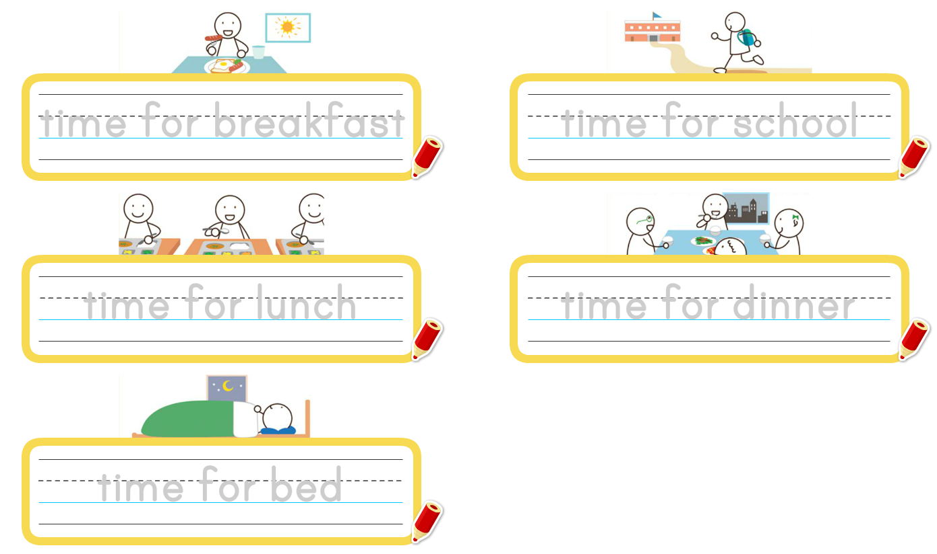
도전! 나도 할 수 있어요!!
1
교과서 67쪽 Point Check(포인트 체크) 풀기
2
다음 화면 보며 어구 읽고 쓰기

Slide 16
이 영상에 사용한 교과서의 지문, 삽화, 음원, 영상 등
모든 교과서 자료는 (주)천재교육에 저작재산권이 있습니다.
이 영상의 저작재산권은 제작자에게 있습니다
이 영상은 각 초등학교에서 수업에 사용할 수 있습니다.
이 외의 방법과 목적으로 이 영상을 사용하거나
일부 또는 전부를 저장 장치에 저장하거나,
일부 또는 전부를 다른 자료에 사용하는 것은
저작권법에 위배될 수 있음을 알려드립니다

